Slide 1
Міфи про Чорнобиль

Slide 2
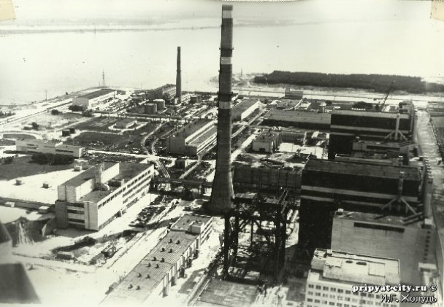
9 вересня 1982 після виконаного середнього планового ремонту під час пробного запуску реактора 1-го енергоблоку на потужності 700 МВт теплових при номінальних параметрах теплоносія зруйнувалася тепловиділяюча збірка і відбувся аварійний розрив технологічного каналу № 62-44. Внаслідок розриву була деформована графітова кладка активної зони, в реакторний простір було викинуто значну кількість радіоактивних речовин зі зруйнованої тепловиділяючої збірки. Важкі наслідки аварії були зумовлені відмовою системи аварійного захисту і тривалим (протягом 20 хвилин) утриманням реакторної установки після розриву каналу на потужності 700 МВт.[11].
Наслідком розриву каналу був викид радіоактивної парогазової суміші з реакторного простору блоку № 1 в аварійний конденсатор, трубопровід зв'язку газових контурів блоків і далі під дзвін мокрого газгольдера

Slide 3
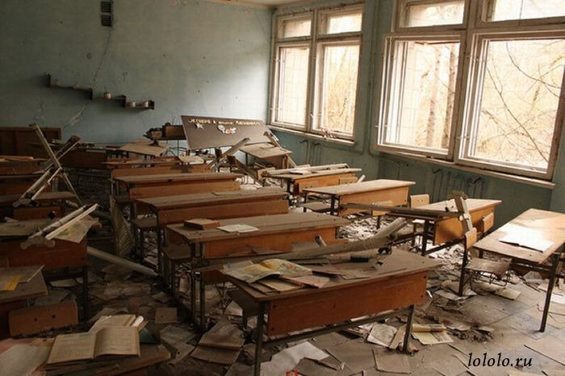
26 квітня 1986 при проведенні проектних випробувань однієї з систем забезпечення безпеки приблизно о 1:23 відбувся вибух, який повністю зруйнував реактор. Будівля енергоблоку, покрівля машинного залу частково обвалилися. У різних приміщеннях і на даху виникло понад 30 вогнищ пожеж[15]. Основні осередки пожежі на даху машинного залу до 2:10 і на даху реакторного відділення до 2:30 були пригнічені. До 5:00 26 квітня пожежа була ліквідована

Slide 4
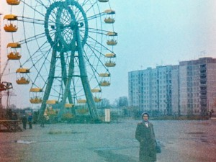
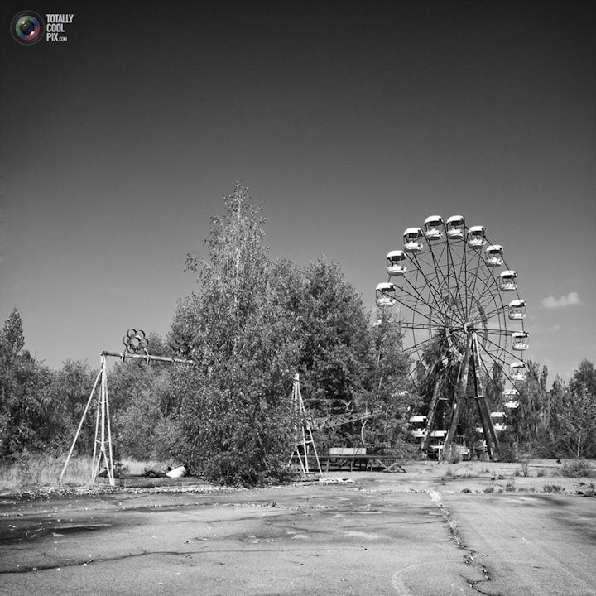
До
Після

Slide 5
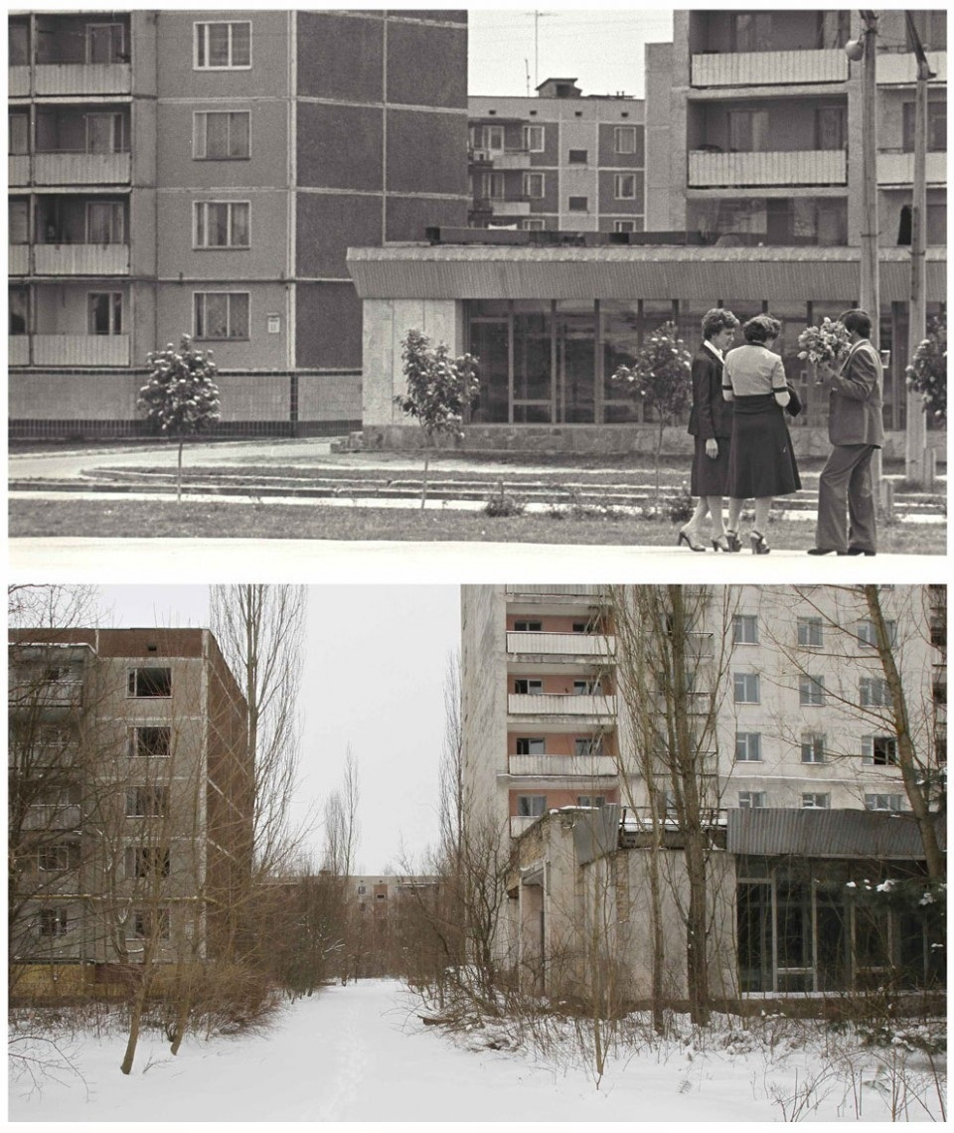
Чорнобильська АЕС через 25 років після аварії - це територія доступна для туристів, експертів, дослідників і навіть іноземців. Однак і зараз ЧАЕС криє в собі безліч таємниць і питань.
Хоча подивитися на саркофаг і подихати чорнобильським повітрям може практично кожен, в українському суспільстві, і тим більше у світі, про це місце і все, що з ним пов'язано, ходить безліч чуток.

Slide 6
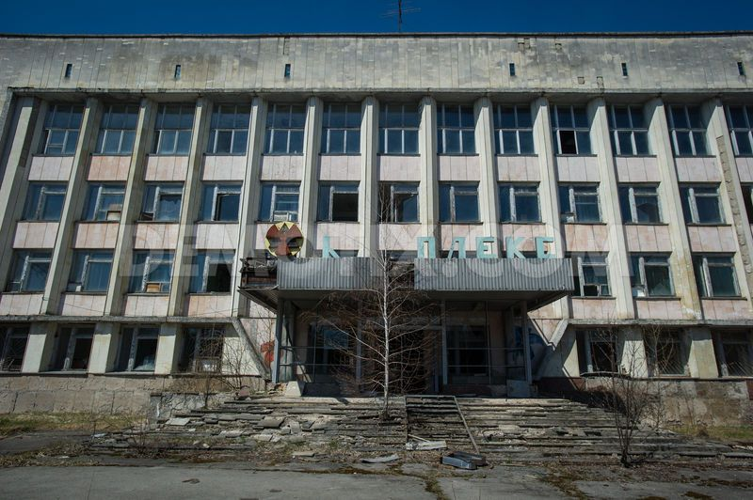
Міф №1: Чорнобильські мутанти
Після чорнобильської катастрофи найшвидше почали розповсюджуватися плітки про мутантів - мишей з трьома очима, зайців з п'ятьма лапами, гігантські яблука і кротів, що світяться в темряві.
Хоча ніхто цих примар ніколи не бачив, жителі розповідали про небувалих розмірів рослини та гриби.
Як відомо, найбільш забрудненими стали ті території, землі яких буквально абсорбували в себе радіоактивні метали. Оскільки ґрунти північно-західної України на відміну від чорноземів бідні на калій та кальцій, вони швидко "збагатили" себе аналогами - радіоактивними цезієм-137 та стронцієм-90.
Разом з грунтами, цей чорнобильський подарунок увібрали в себе й рослини. Радіоактивні метали зіграли роль супердобрив. Тому за мутантів часто сприймали небачені для забрудених регіонів розміри вирощуваних овочей та врожаїв.
З цієї ж причини експерти називають чорнобильську катастрофу нищівною для села і не настільки страшною для міста. Адже в першу чергу забрудненими виявилися овочі та молоко. Тобто відразу потрапляли в організми жителів сільської місцевості, які споживали заражені продукти.

Slide 7
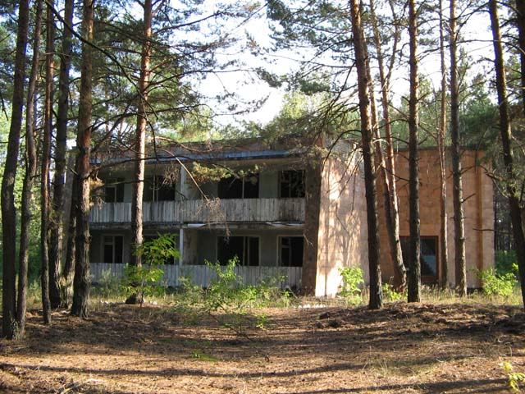
Міф №2: Чорнобиль - основна причина раку
Це твердження теж є більшою мірою міфом. Що стосується інших видів раку, то, за словами Якова Кенігсберга, представника ВООЗ та експерта з радіаційної безпеки, пряму залежність захворювання на рак довести неможливо.
Міф полягає в тому, що левову частку захворювань раком українці звалюють на Чорнобиль.
Проте, як свідчить статистика, значно частіше на рак хворіють люди, що живуть не в постраждалих регіонах, а там, де розвинена хімічна промисловість.
Окрім того, поширеними причинами раку стає перевтома, нездорове харчування та несвоєчасне обстеження.
"У тій же Рівненській області, яка входить до Чорнобильської зони, рівень захворювання раком чи не найнижчий по Україні. По-перше, після Чорнобиля там проводиться регулярний огляд населення, по-друге, там немає хімічної промисловості та інших шкідливих підприємств".
Винятком є ліквідатори, які отримали велику дозу опромінення. У більшості з них може проявитися так званий стохастичний ефект - рак через радіацію, а також спадкові проблеми у дітей через мутацію клітин ДНК.
Вірогідність ризику і ступеню важкості хвороби залежить від величини одержаної дози.

Slide 8

Міф № 3: Червоне вино рятує від радіації
Чи не найбільш розповсюдженим міфом стало твердження про вживання червоного вина для профілактики радіаційного впливу.
За словами експертів, воно впливає хіба що як заспокійливе для того, хто вірить в дію.
Те ж саме стосується препаратів з виведення радіонуклідів. Експерти запевняють, що це профанація. Адже посприяти такому процесу може хіба що поліпшення обміну речовин.

Slide 9
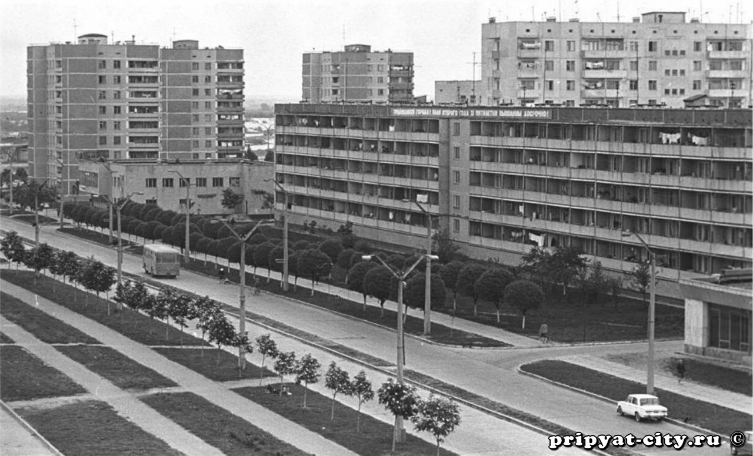
Міф №5: Чонобиль - місто-привид
Багато хто вважає Чорнобильську зону абсолютним пустирем, а людей, що зважилися навіть наблизитися до неї, - камікадзе.
Однак і сьогодні на ЧАЕС щодня працює персонал, що займається виведенням станції з експлуатації, а деякі співробітники навіть постійно проживають у місті-легенді.
"Якщо б не відсутність граючих дітей і бабусь на лавочках, Чорнобиль можна було б прийняти за самий звичайний український районний центр", - говорить колишній співробітник ЧАЕС Олександр.
У села в зоні відчуження і зараз продовжують повертатися, в основному, літні люди.

Slide 10



Презентацію підготувала:
учениця 9 класу Карачубан Дарина
20.04.2015

